Slide 1
Análisis de sentimientos en reseñas de películas mediante el uso de recursive neural tensor networks.
Gregory Cesar Valderrama Vilca

Slide 2
Agenda
Contexto
Experimento
Conclusiones

Slide 3
Contexto – Análisis de sentimientos
La gran cantidad de documentos digitales que no solo presentan información sino una opinión o interacción de usuarios sobre un tópico de interés, es el área de estudio del llamado análisis de sentimientos, que puede ser aprovechado en distintas áreas como la inteligencia de negocio.
Dentro el procesamiento de lenguaje natural, esta es un área de probada dificultad pues requiere entender la semántica las expresiones y no solo la existencia de términos (Bag of Word)
“Product is good”, “Product is expensive”, “Product is good but expensive”
“How could anyone sit through this movie?”

Slide 4
Contexto – Análisis de sentimientos
Debido a la limitante de los modelos en manejar la semántica de las expresiones hasta el año 2012 la exactitud en el área se había mantenido alrededor del 80%, no pudiendo manejar la negación, el sarcasmo, conjugaciones y contraste de términos.
https://semantria.com/demo
How could anyone sit through this movie?.

Slide 5
Contexto – Trabajos previos
Detección de tópicos para los documentos [Karlgren, 1994] [Kessler, 1997]
Detección de la subjetividad u objetividad [Riloff, 2003].
Semántica de las frases utilizando euristicas de lenguaje o sets de palabras preseleccionados [Hatzivassiloglou, 1997] [Turney, 2002]
Trabajos relacionados a obtener Hyponyms [Hearst, 1992] y uso de lógica difusa para categorizar los documentos [Huettner, 2000]
Trabajos sobre el análisis de sentimientos y polaridad de los documentos [Turney, 2002] [Pang,2002].

Slide 6
Contexto – Trabajos previos
Según [Turney, 2010] los bajos resultados al momento de trabajar con esta complejidad, se dan por la imposibilidad de las estructuras computacionales de entender la semántica subyacente en el lenguaje humano.
Por lo que hay necesidad de encontrar modelos computacionales que puedan representar no solo la existencia de términos sino la relación entre los mismos como son los modelos de espacios de vectores (Vector Space Models).
“house boat” y “boat house” porque en algunos contextos el significado es distinto, aunque el vector resultante será el mismo [Socher 2012].

Slide 7
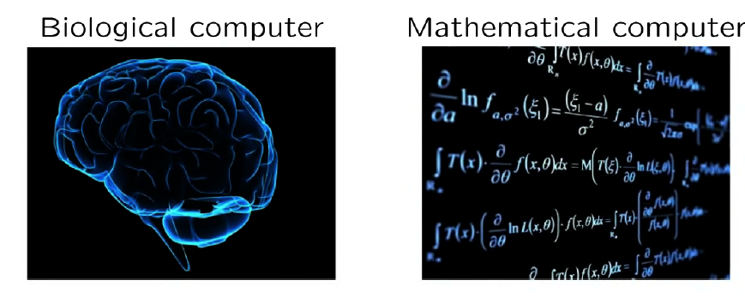
Contexto – Deep Learning

Slide 8
Contexto – Deep Learning
Por esta necesidad y basados en estudios previos con respecto al uso de las redes neuronales recursivas [Socher 2012], es que se proponen mejoras en el área de análisis de sentimientos que utilizan la semántica de las expresiones, no solo unarias, sino que también hacen uso de la información de su composición. Siendo el uso de la técnica Recursive Neural Tensor Network (RNTN) la que mejor precisión obtiene en comparación a trabajos anteriores con redes neuronales recursivas y técnicas de aprendizaje del computador como Naive Bayes o Super Vector Machines [Socher, 2013].

Slide 9
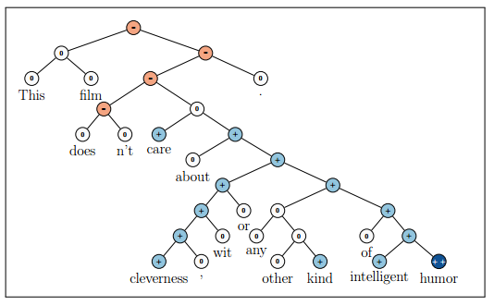
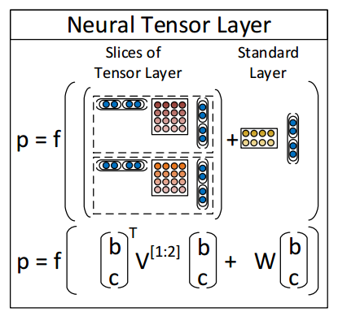
Contexto – Recursive Neural Tensor Network
RNTN puede trabajar con vectores de cualquier tamaño, representando una frase mediante un vector y un árbol de expresiones, calculando los nodos superiores en base a los resultados de las hojas usando una función de composición (Tensor).

Slide 10
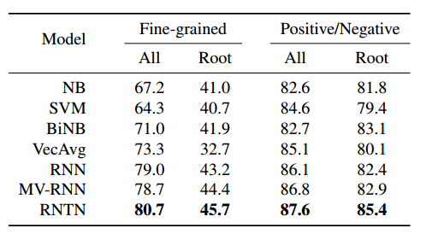
Contexto – Recursive Neural Tensor Network
[Socher, 2013]
Buen desempeño también en expresiones de contraste X but Y
Expresiones de negación “The movie was not terrible”

Slide 11
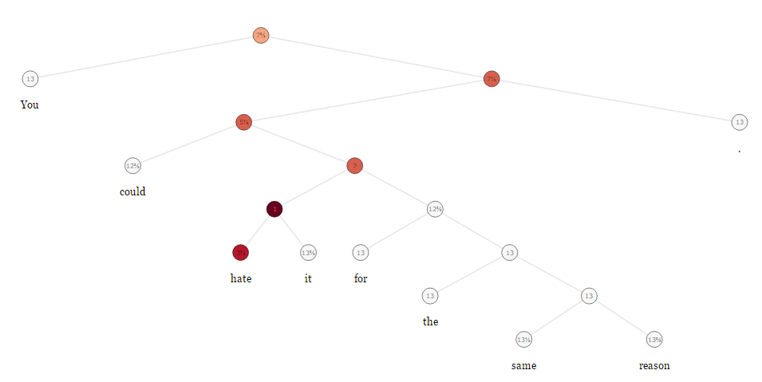
Contexto – Stanford NLP Sentimental Analysis
Necesitamos parsear, dividir , tokenizar y anotar las frases objetivo
Para tener un set de datos de entrenamiento es necesario llevar nuestras sentencias a una forma de representación conocida como TreeBank donde cada combinación términos debe tener una categoría de sentimiento asignada.
“You could hate it for the same reason”
“(1 (1 You) (1 (0 (2 could) (1 (0 (0 hate) (1 it)) (2 (1 for) (2 (1 the) (2 (2 same) (2 reason)))))) (1 .)))”

Slide 12

Experimento - Kaggle
http://www.rottentomatoes.com/
Train –Data : 8530 sentencias, 156060 frases
0 negativo, 1 algo negativo, 2 normal , 3 bueno, 4 muy bueno
Test Data sin valor de sentimiento, evaluable en Kaggle
3310 sentencias , 66291 frases

Slide 13
Experimentos - Kaggle
Para nuestro trabajo dividimos el train data de la siguiente manera
250 sentencias (Dev)
250 sentencias (Test)
8030 Sentencias (Train)

Slide 14
Experimento – Utilizando el modelo proporcionado por la universidad de Stanford
- | Frases | Sentencias
Total | 8898 | 250
Correctas | 4843 | 141
Incorrectas | 4055 | 109
Exactitud | 0.54428 | 0.564
Datos de entrenamiento finamente categorizados
11585 sentencias , 215154 frases
“this is the opposite of a truly magical movie.”
Resultado evaluador Kaggler 64.5%
- | Frase | Sentencia
Exactitud Negativa | 0.372148 | 0.91
Exactitud Positiva | 0.440451 | 0.95
Promedio | 0.408178 | 0.93

Slide 15
Experimento – Utilizando el modelo proporcionado por la universidad de Stanford Frases
Guess/Gold | 0 | 1 | 2 | 3 | 4 | Marg. (Guess)
0 | 58 | 15 | 5 | 0 | 1 | 79
1 | 230 | 643 | 162 | 29 | 15 | 1079
2 | 662 | 838 | 3158 | 868 | 675 | 6201
3 | 29 | 54 | 187 | 840 | 221 | 1331
4 | 6 | 7 | 6 | 45 | 144 | 208
Marg. (Gold) | 985 | 1557 | 3518 | 1782 | 1056
- | Precision | Recall | Spec | F1
0 | 0.73418 | 0.05888, | 0.99735, | 0.10902
1 | 0.59592 | 0.41297, | 0.94061, | 0.48786
2 | 0.50927 | 0.89767, | 0.43439, | 0.64986
3 | 0.6311 | 0.47138, | 0.931, | 0.53967
4 | 0.69231 | 0.13636, | 0.99184, | 0.22785

Slide 16
Experimento – Utilizando el modelo proporcionado por la universidad de Stanford Sentencias
Guess/Gold | 0 | 1 | 2 | 3 | 4 | Marg. (Guess)
0 | 11 | 2 | 1 | 0 | 0 | 14
1 | 36 | 42 | 19 | 4 | 0 | 101
2 | 0 | 3 | 19 | 1 | 0 | 23
3 | 3 | 3 | 11 | 42 | 23 | 82
4 | 0 | 0 | 0 | 3 | 27 | 30
Marg.(Gold) | 50 | 50 | 50 | 50 | 50
- | Precision | Recall | Spec | F1
0 | 0.78571 | 0.22 | 0.985 | 0.34375
1 | 0.41584 | 0.84 | 0.705 | 0.55629
2 | 0.82609 | 0.38 | 0.98 | 0.52055
3 | 0.5122 | 0.84 | 0.8 | 0.63636
4 | 0.9 | 0.54 | 0.985 | 0.675

Slide 17
Experimento – Entrenando el modelo con data de Kaggler
- | Frases | Sentencias
Total | 8898 | 250
Correctas | 3356 | 96
Incorrectas | 5542 | 154
Exactitud | 0.377 | 0.38
Datos de entrenamiento de kaggler
8030 sentencias , 144439 frases
Resultado evaluador Kaggler 58.165%
“the franchise 's best years are long past”
offers a desperately ingratiating performance . Sentiment 3
offers a desperately ingratiating performance Sentiment 1
- | Frase | Sentencia
Exactitud Negativa | 0.460661 | 0.63
Exactitud Positiva | 0.654686 | 0.7
Promedio | 0.563011 | 0.665

Slide 18
Experimento – Entrenando el modelo con data de Kaggler Frases
Guess/Gold | 0 | 1 | 2 | 3 | 4 | Marg.(Guess)
0 | 84 | 58 | 88 | 13 | 5 | 248
1 | 395 | 634 | 752 | 318 | 189 | 2288
2 | 104 | 330 | 1542 | 364 | 91 | 2431
3 | 390 | 508 | 1021 | 949 | 624 | 3492
4 | 12 | 27 | 115 | 138 | 147 | 439
Marg.(Gold) | 985 | 1557 | 3518 | 1782 | 1056
- | Precision | Recall | Spec | F1
0 | 0.33871 | 0.08528 | 0.97927 | 0.13625
1 | 0.2771 | 0.40719 | 0.77469 | 0.32978
2 | 0.63431 | 0.43832 | 0.83476 | 0.51841
3 | 0.27176 | 0.53255 | 0.64264 | 0.35988
4 | 0.33485 | 0.1392 | 0.96276 | 0.19666

Slide 19
Experimento – Entrenando el modelo con data de Kaggler Sentencias
Guess/Gold | 0 | 1 | 2 | 3 | 4 | Marg.(Guess)
0 | 19 | 1 | 1 | 1 | 0 | 22
1 | 19 | 24 | 20 | 8 | 6 | 77
2 | 6 | 14 | 11 | 10 | 5 | 46
3 | 5 | 11 | 18 | 27 | 24 | 85
4 | 1 | 0 | 0 | 4 | 15 | 20
Marg.(Gold) | 50 | 50 | 50 | 50 | 50
- | Precision | Recall | Spec | F1
0 | 0.86364 | 0.38 | 0.985 | 0.52778
1 | 0.31169 | 0.48 | 0.735 | 0.37795
2 | 0.23913 | 0.22 | 0.825 | 0.22917
3 | 0.31765 | 0.54 | 0.71 | 0.4
4 | 0.75 | 0.3 | 0.975 | 0.42857

Slide 20
Experimento – Entrenando el modelo con data de Kaggler y Stanford.
Datos de entrenamiento de kaggler y Stanford
19615 sentencias , 359593 frases
Resultado evaluador Kaggler 61.63%
“I walked away from this new version of E.T. just as I hoped I would -- with moist eyes”
- | Frases | Sentencias
Total | 8898 | 250
Correctas | 4887 | 118
Incorrectas | 4011 | 132
Exactitud | 0.5492 | 0.47
- | Frase | Sentencia
Exactitud Negativa | 0.357592 | 0.79
Exactitud Positiva | 0.446794 | 0.83
Promedio | 0.404647 | 0.81

Slide 21
Experimento – Entrenando el modelo con data de Kaggler y Stanford. Frases
Guess/Gold | 0 | 1 | 2 | 3 | 4 | Marg.(Guess)
0 | 73 | 5 | 7 | 0 | 1 | 86
1 | 199 | 632 | 156 | 46 | 19 | 1052
2 | 677 | 856 | 3169 | 822 | 682 | 6206
3 | 32 | 57 | 177 | 861 | 202 | 1329
4 | 4 | 7 | 9 | 53 | 152 | 225
Marg.(Gold) | 985 | 1557 | 3518 | 1782 | 1056
- | Precision | Recall | Spec | F1
0 | 0.84884 | 0.07411 | 0.99836 | 0.13632
1 | 0.60076 | 0.40591 | 0.94279 | 0.48448
2 | 0.51063 | 0.9008 | 0.4355 | 0.65179
3 | 0.64786 | 0.48316 | 0.93423 | 0.55352
4 | 0.67556 | 0.14394 | 0.99069 | 0.23731

Slide 22
Experimento – Entrenando el modelo con data de Kaggler y Stanford. Sentencias
Guess/Gold | 0 | 1 | 2 | 3 | 4 | Marg.(Guess)
0 | 5 | 0 | 0 | 0 | 0 | 5
1 | 39 | 35 | 17 | 5 | 2 | 98
2 | 6 | 9 | 20 | 6 | 4 | 45
3 | 0 | 6 | 12 | 37 | 23 | 78
4 | 0 | 0 | 1 | 2 | 21 | 24
Marg.(Gold) | 50 | 50 | 50 | 50 | 50
- | Precision | Recall | Spec | F1
0 | 1 | 0.1 | 1 | 0.18182
1 | 0.35714 | 0.7 | 0.685 | 0.47297
2 | 0.44444 | 0.4 | 0.875 | 0.42105
3 | 0.47436 | 0.74 | 0.795 | 0.57812
4 | 0.875 | 0.42 | 0.985 | 0.56757

Slide 23
Conclusion
El modelo de aprendizaje basado en conceptos de Deep Learning es una alternativa viable para lidiar con la semántica de las expresiones del lenguaje natural, aunque el problema de obtener bases de datos con una adecuada exactitud es un aspecto crucial para mejorar los procesos de entrenamiento, en particular en el análisis de sentimientos.

Slide 24
Gracias

